Slide 1
Proyecto Programación 090
Grupo 13

Slide 2
Sistema administrativo y financiero - Corporación GT
Base de datos
Sistema de manejo de Cuentas
Transacciones
Reportes

Slide 3
Objetivos
Objetivos Generales
Realizar un sistema administrativo y financiero optimo para el uso de la empresa
Objetivos Específicos
Realizar una base de datos que tenga el control del sistema
Implementar la base de datos para el manejo del sistema Administrativo y Financiero
La aplicación debe ser sencilla y fácil para el usuario.

Slide 4
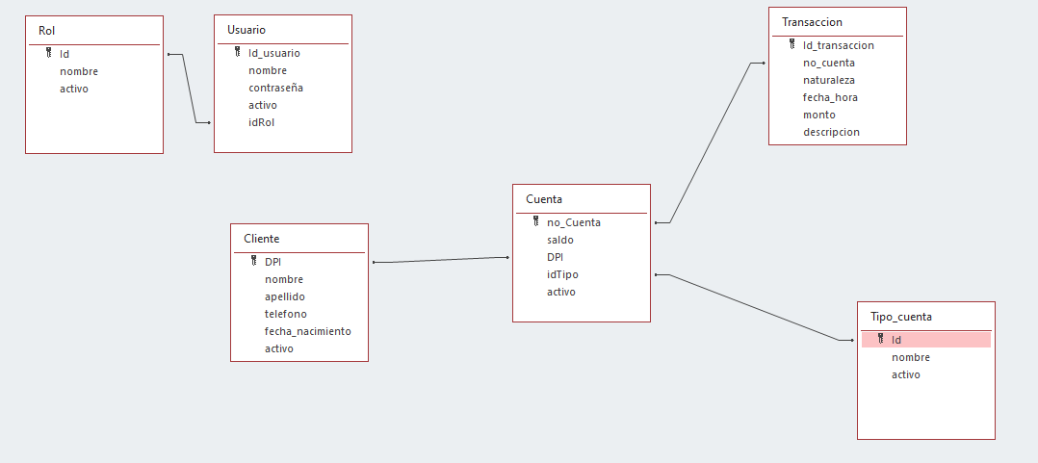
Base de datos

Slide 5
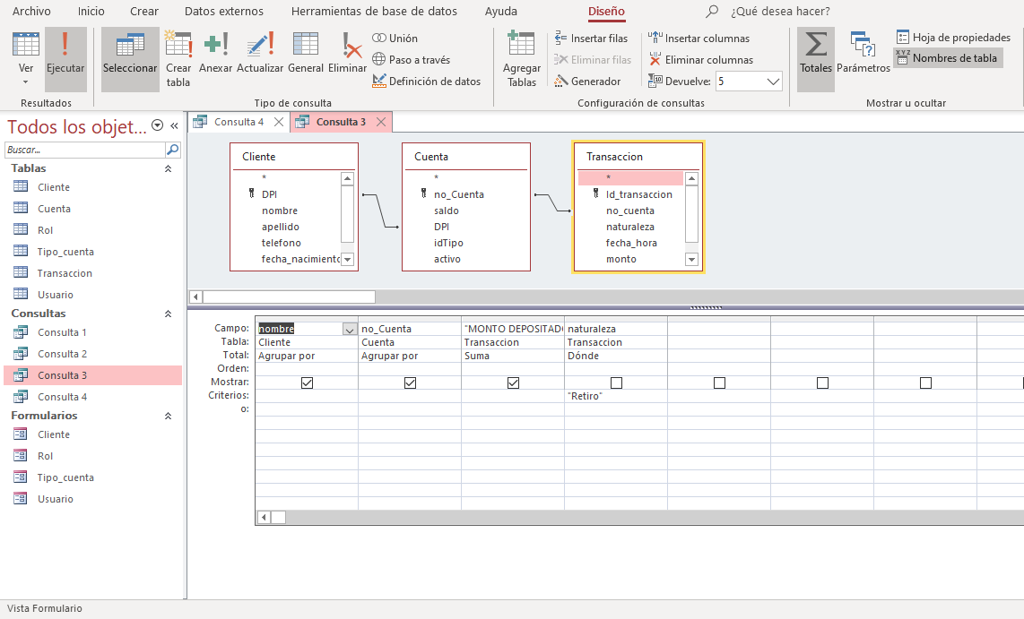
Consulta de Base de Datos
Total, de depósitos
Top 5 de Clientes que más hayan hecho más depósitos. REPORTE 1
Top 5 de Clientes que más hayan hecho más retiros.
Top 5 de clientes que tiene menos saldo. REPORTE 2

Slide 6
Sistema de manejo de Cuentas
MICROSOFT EXCEL

Slide 7
FUNCIONES A REALIZAR
CONEXIÓN
LOGIN
MANEJO DE CLIENTES
MANEJO DE USUARIOS
TRANSACCIONES
REPORTES

Slide 8
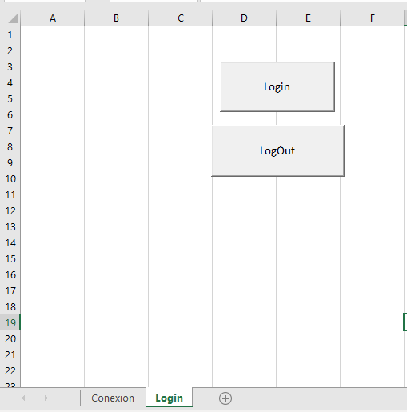
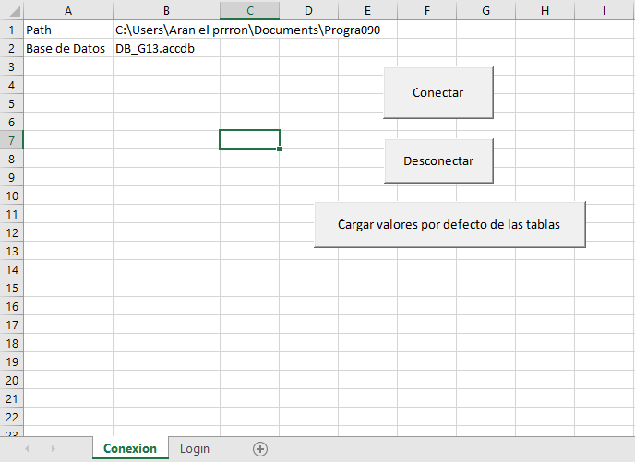
CONEXION
LOGIN

Slide 9
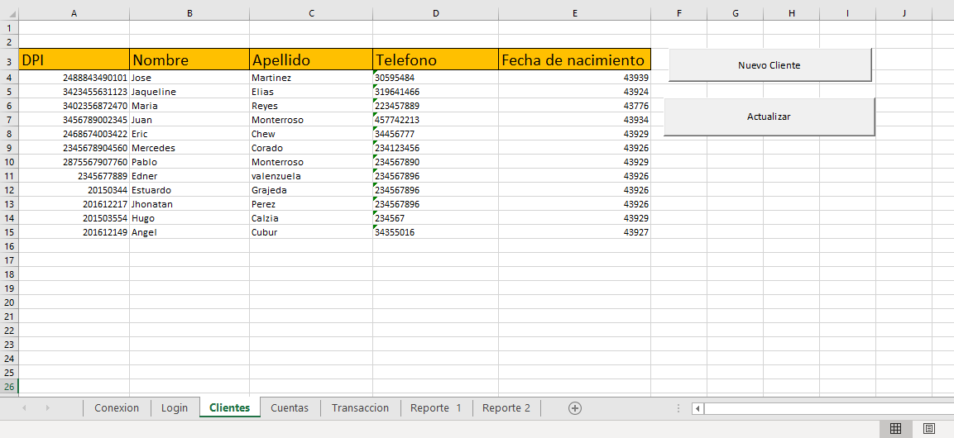
MANEJO DE CLIENTES

Slide 10
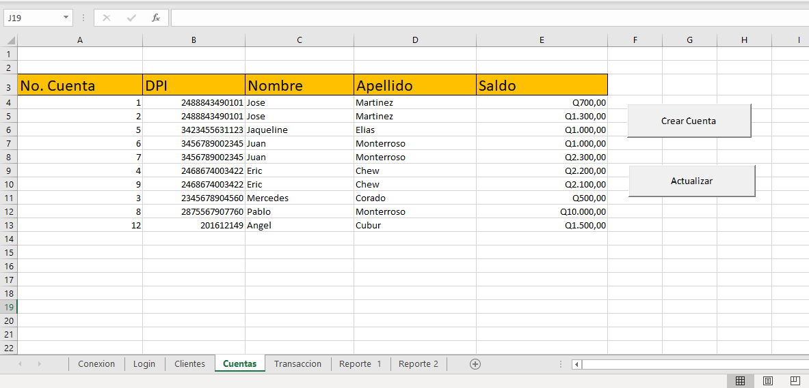
MANEJO DE CUENTAS

Slide 11
FORMULARIOS
LOGIN
CREAR NUEVO USUARIO
CREAR CUENTA
DEPOSITO
RETIRO TRANSACCION

Slide 12
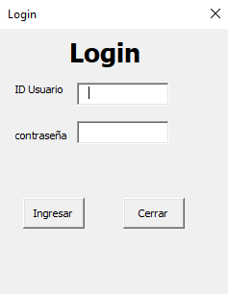
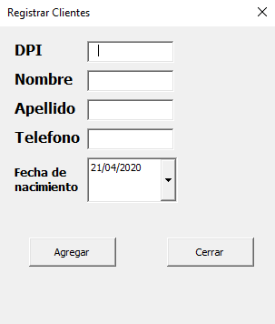
LOGIN
NUEVO USUARIO

Slide 13
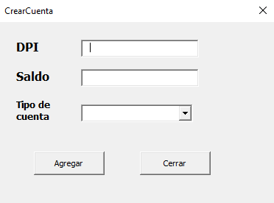
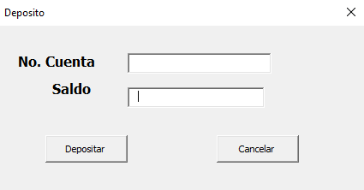
CREAR CUENTA
DEPOSITO

Slide 14
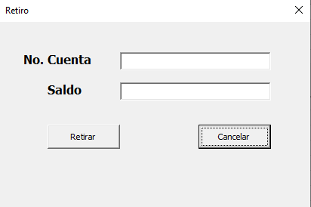
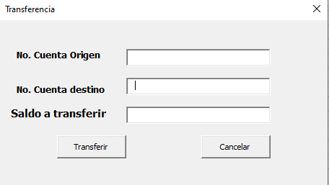
RETIRO
TRANSFERENCIA

Slide 15
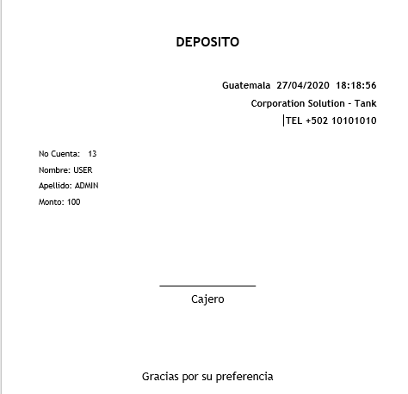
COMPROBANTE DE DEPOSITO

Slide 16
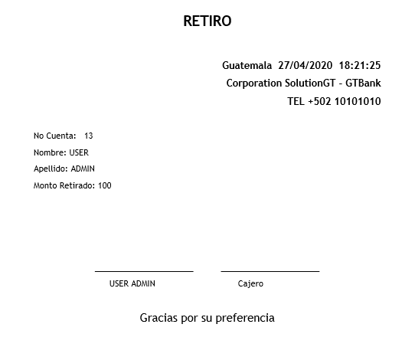
COMPROBANTE DE RETIRO

Slide 17
REPORTES
Top 5 de Clientes que más hayan hecho más depósitos. DIAGRAMA DE BARRAS
Top 5 de clientes que tiene menos saldo. DIAGRAMA DE PIE

Slide 18
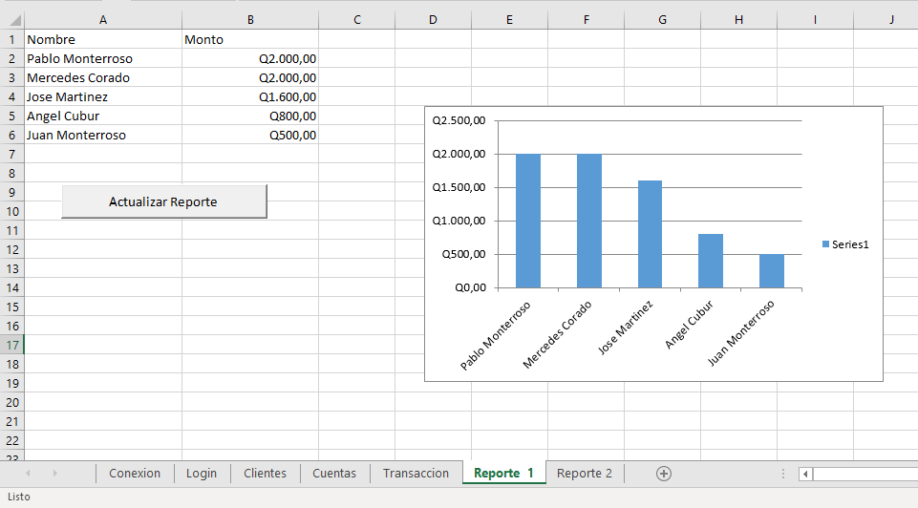
Reporte 1

Slide 19
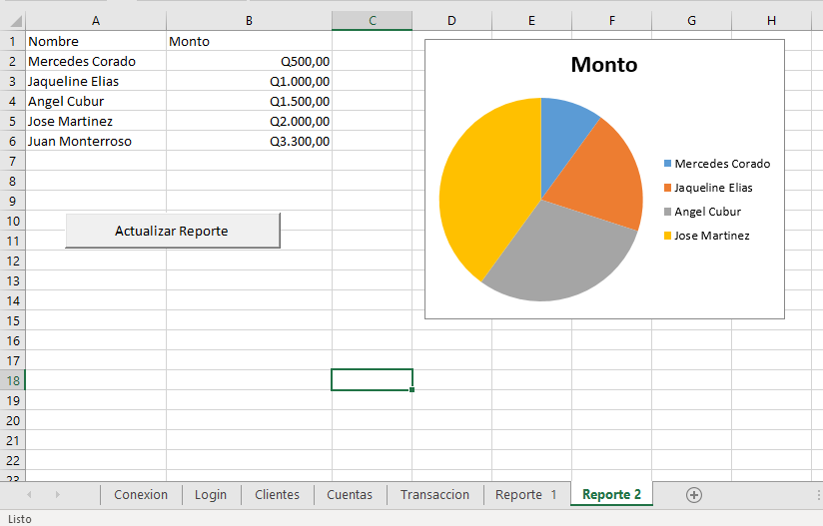
Reporte 2

Slide 20
Integrantes de Grupo

Slide 21
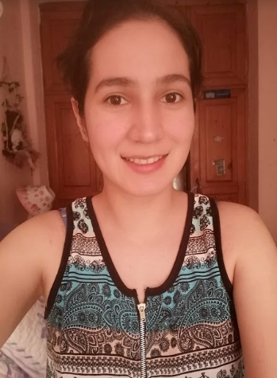
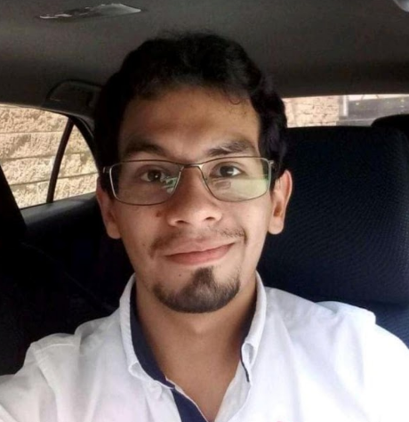
Manager/ Arquitecto de informacion
Jaqueline Yanira Elías Alvarado
201503837
Consultor de datos
José Pablo Monterroso Urrutia
201314634

Slide 22
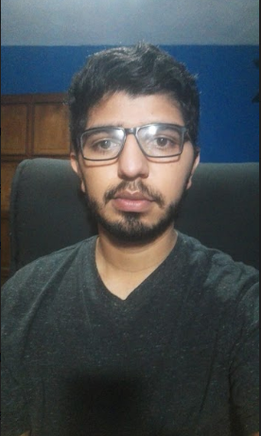
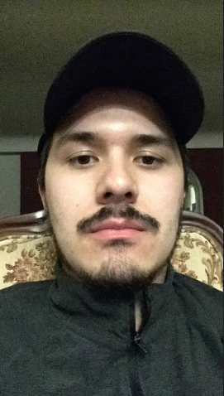
Diseñador visual
Edner Rodelmiro Valenzuela Samayoa
201408434
Diseñador interno
Byron Sebastian López Aldana
201503633

Slide 23
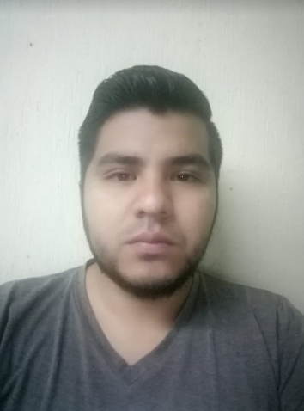
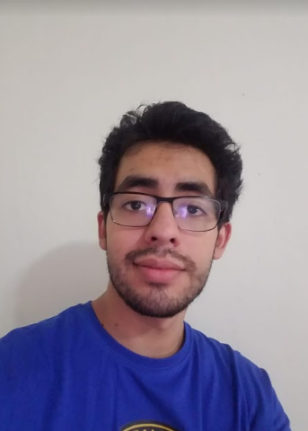
Analizador de reportes
Fernando Daniel Macario Ichich
201504245
Diseñador web
Juan Daniel Monterroso Urrutia
201513723

Slide 24
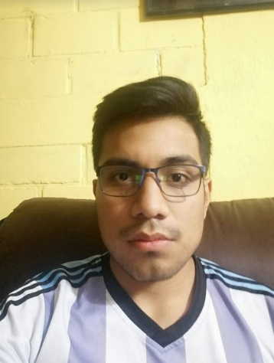
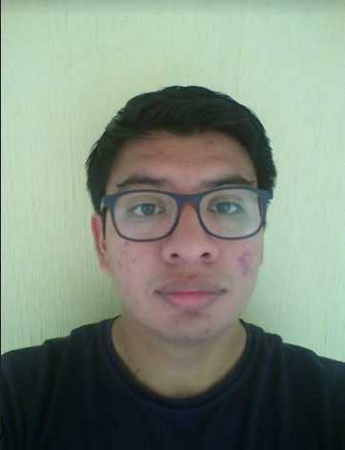
Productor
Jonathan David Pérez López
201612217
Programador
Ángel Armando Ezequiel Cubur Vicente
201612149

Slide 25
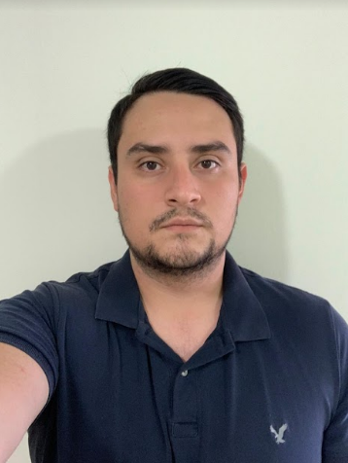
Programador
Hugo Ernesto Calzia Galindo
201503554

Slide 26
Gracias

